Slide 1

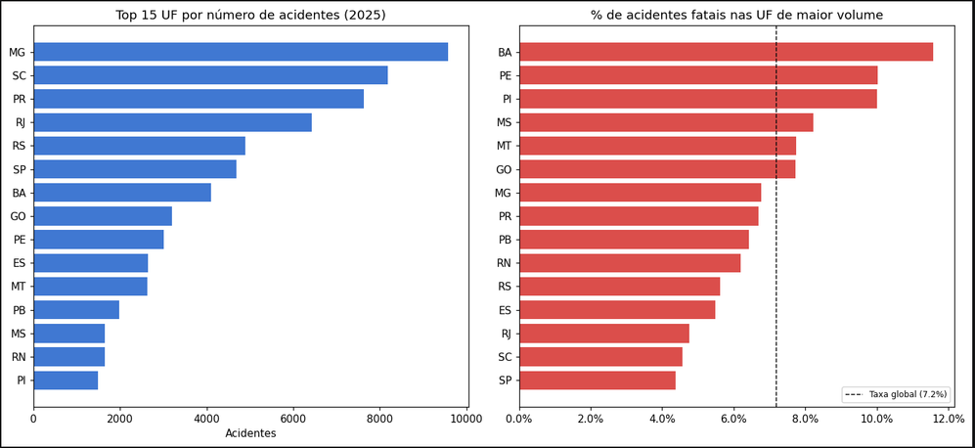
TABELA DE INDICADORES
KPI
PERGUNTA
HÍPOTESES
METRICA
Taxa de fatalidade por UF
Quais UFs apresentão maior índice de acidentes com fatalidade?
Estados do nordeste possuem índice acima 10% de acidentes fatais
(acidentes_fatais na UF / total na UF) x 100

Slide 2
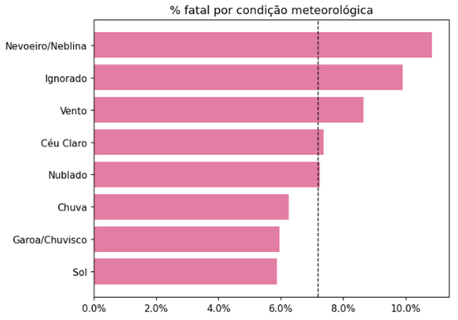
TABELA DE INDICADORES
KPI
PERGUNTA
HÍPOTESES
METRICA
Taxa de fatalidade por condição meteorológica
Qual condição meteorológica apresenta maior índice de fatalidade?
Condições como neblina e vento podem aumentar a chance de um acidente ser fatal, principalmente por atrapalharem a visibilidade e a direção.
(acidentes_fatais das condições / total da codições) x 100

Slide 3
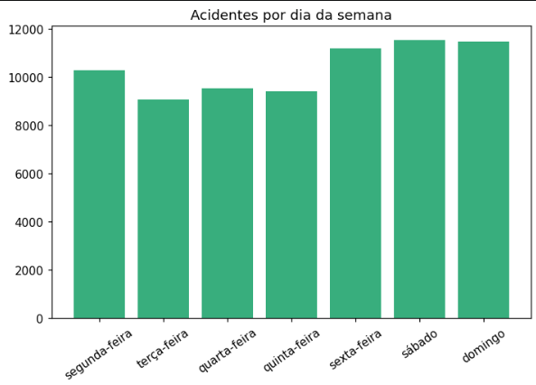
TABELA DE INDICADORES
KPI
PERGUNTA
HÍPOTESES
METRICA
Taxa de fatalidade por dia da semana
Qual dia da semana apresenta mais índice de acidentes?
(acidentes_fatais no grupo / total no grupo) x 100
Finais de semana apresentam maior índice de acidentes.

Slide 4
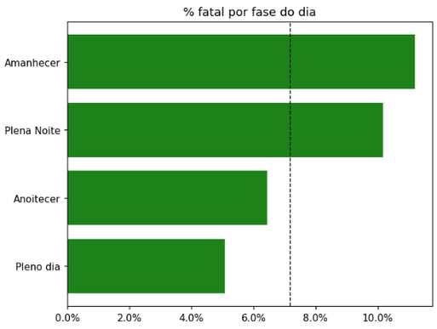
TABELA DE INDICADORES
KPI
PERGUNTA
HÍPOTESES
METRICA
Taxa de fatalidade por fase do dia
Por que o amanhecer apresenta maior taxa de fatalidade?
Sucedendo o periodo de plena noite, o periodo de amanhecer apresenta continuidade percentual na fase do dia
(acidentes_fatais na fase / total na fase) x 100

Slide 5
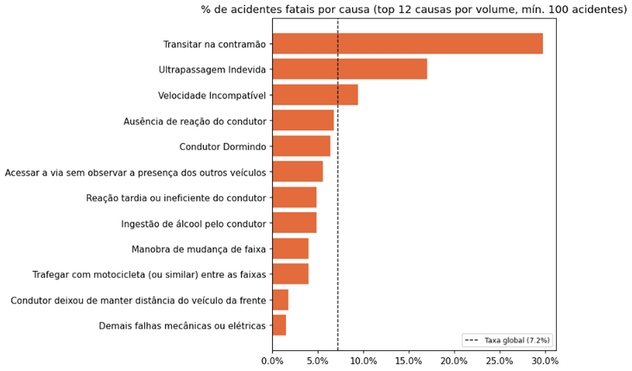
TABELA DE INDICADORES
KPI
PERGUNTA
HÍPOTESES
METRICA
Taxa de fatalidade por causa do acidente
Por que o demais falhas mecânicas ou elétricas apresenta menor taxa de fatalidade?
Os veiculos geralmente são testados em fabrica e estão mantendo as revisões em dia.
(acidentes_fatais da causa / total da causa) x 100

